Slide 1






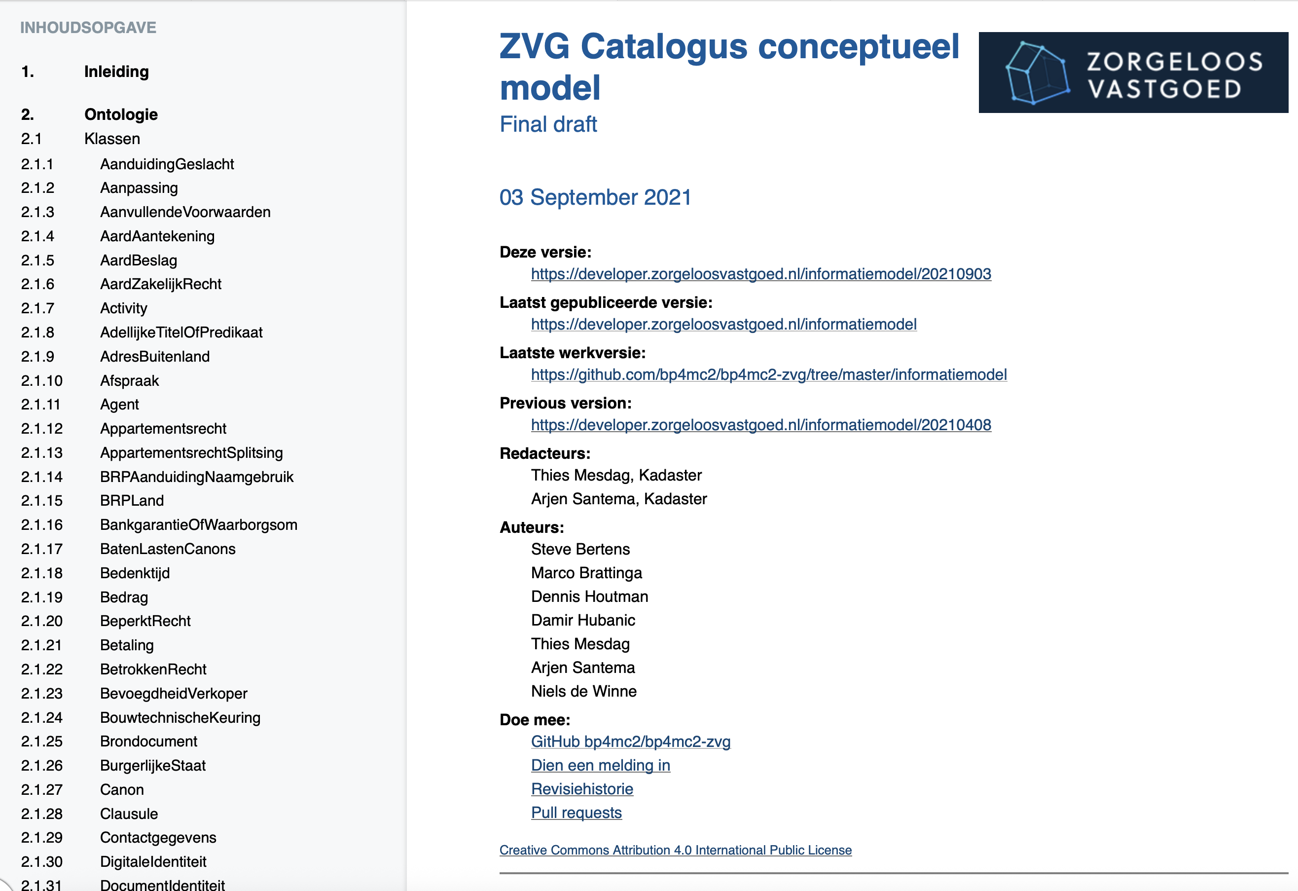
Beschikbaar in MIM toolset voor LD
.EAP
.EAPX
van IM in tool
naar MIM-RDF
Beschikbaar in Imvertor EA plugin
van IM in tool
naar MIM-XML
</>
van MIM-XML
naar MIM-RDF
.TTL
.JSON
.XML
.XML
.TTL
.JSON
.XML
van MIM-RDF naar
RDF IM (ontologie)
van IM in tool
naar XSD schema
van MIM-RDF
naar MIM-XML
OWL
van IM in tool
naar Respec
van MIM-XML
naar XSD schema
van MIM-RDF
naar RDF schema
van MIM-RDF
naar Respec
</>
.TTL
.JSON
.XML
.XSD
van MIM-RDF
naar GraphML

